Slide 1
Siklus Ringkas Transaksi SAKTI
(Misi EUT SAKTI 2021)

Slide 2
Hari Ke-1

Slide 3
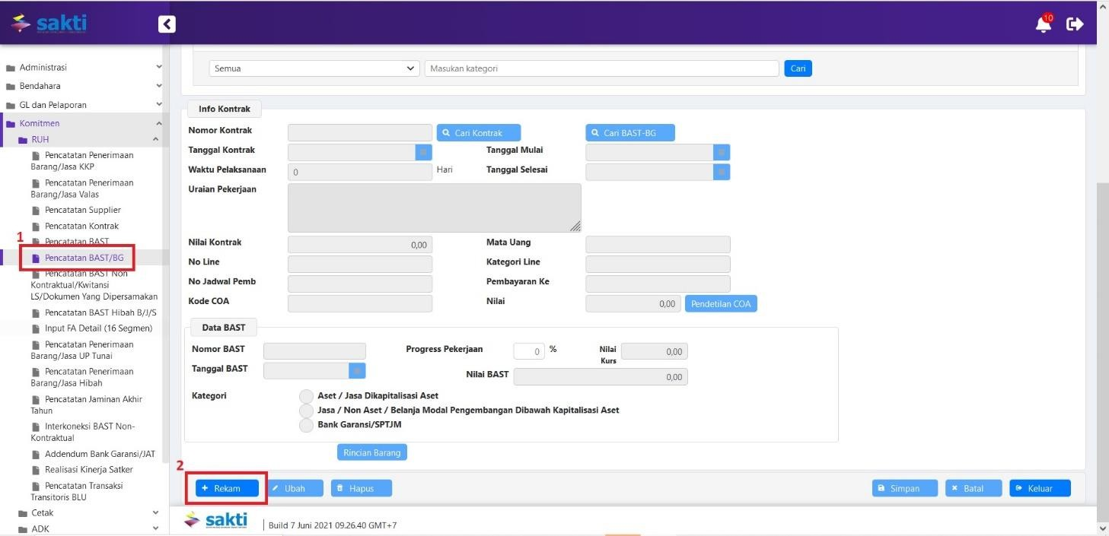
Operator Komitmen
Perekaman BAST Kontraktual

Slide 4
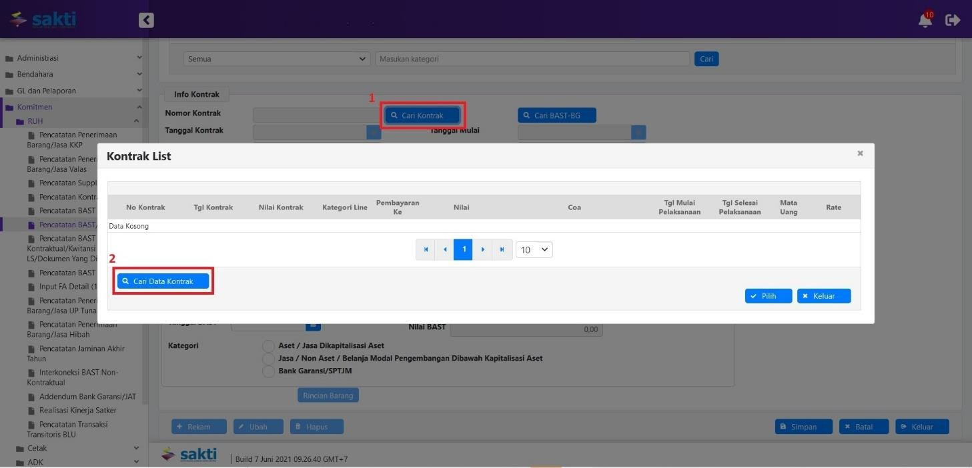

Slide 5
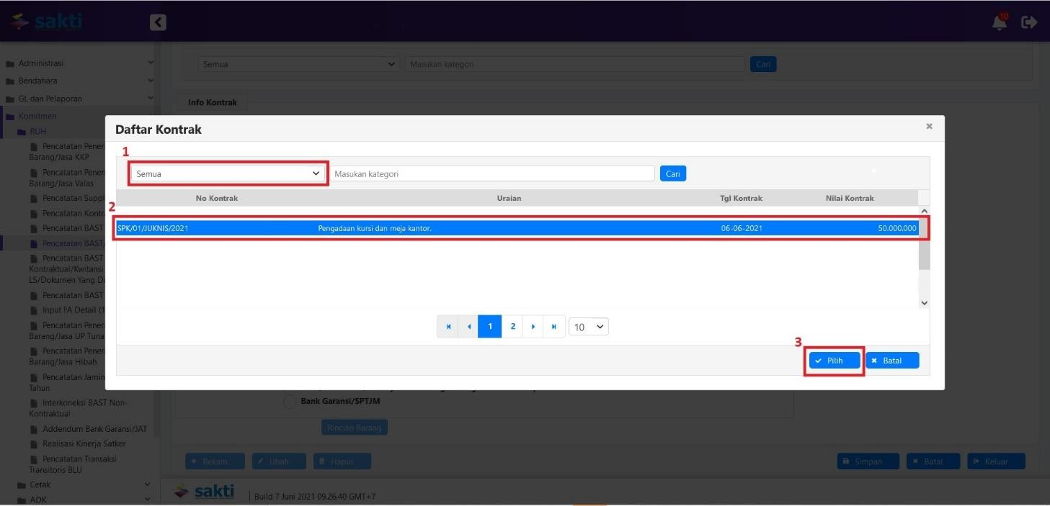

Slide 6
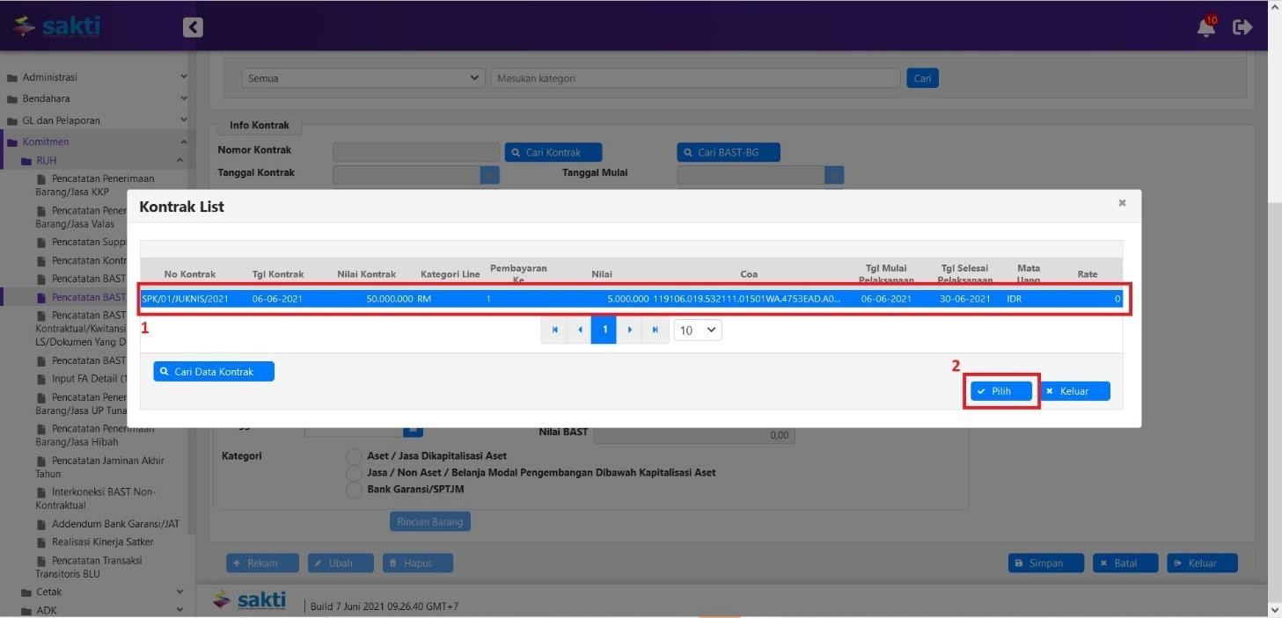

Slide 7
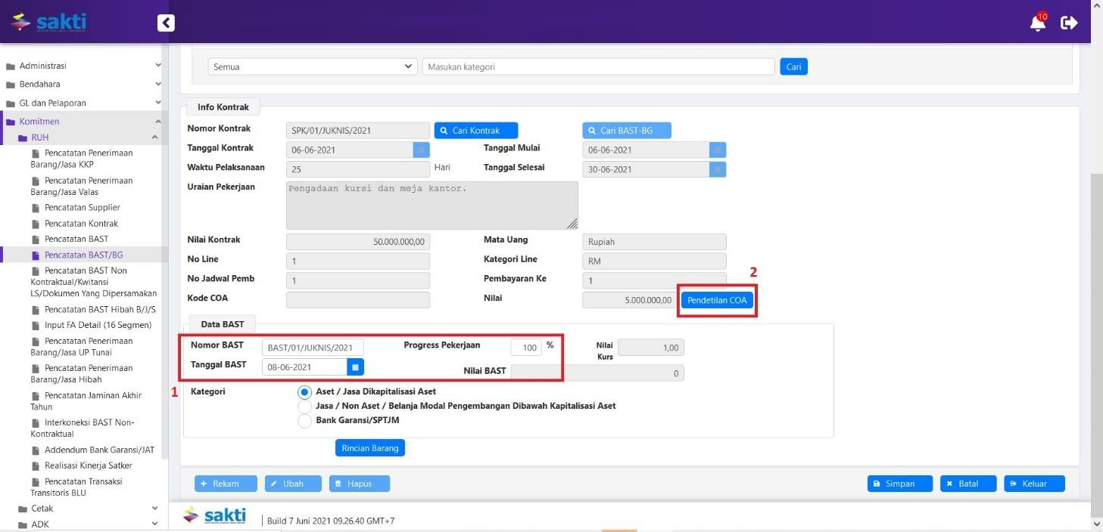

Slide 8
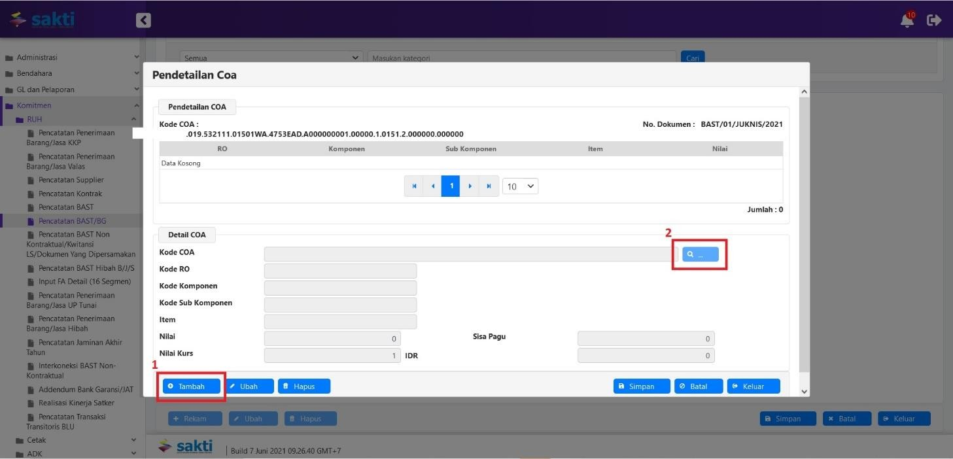

Slide 9
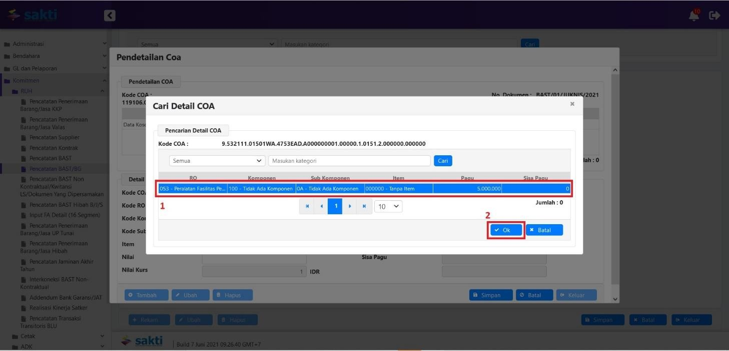

Slide 10
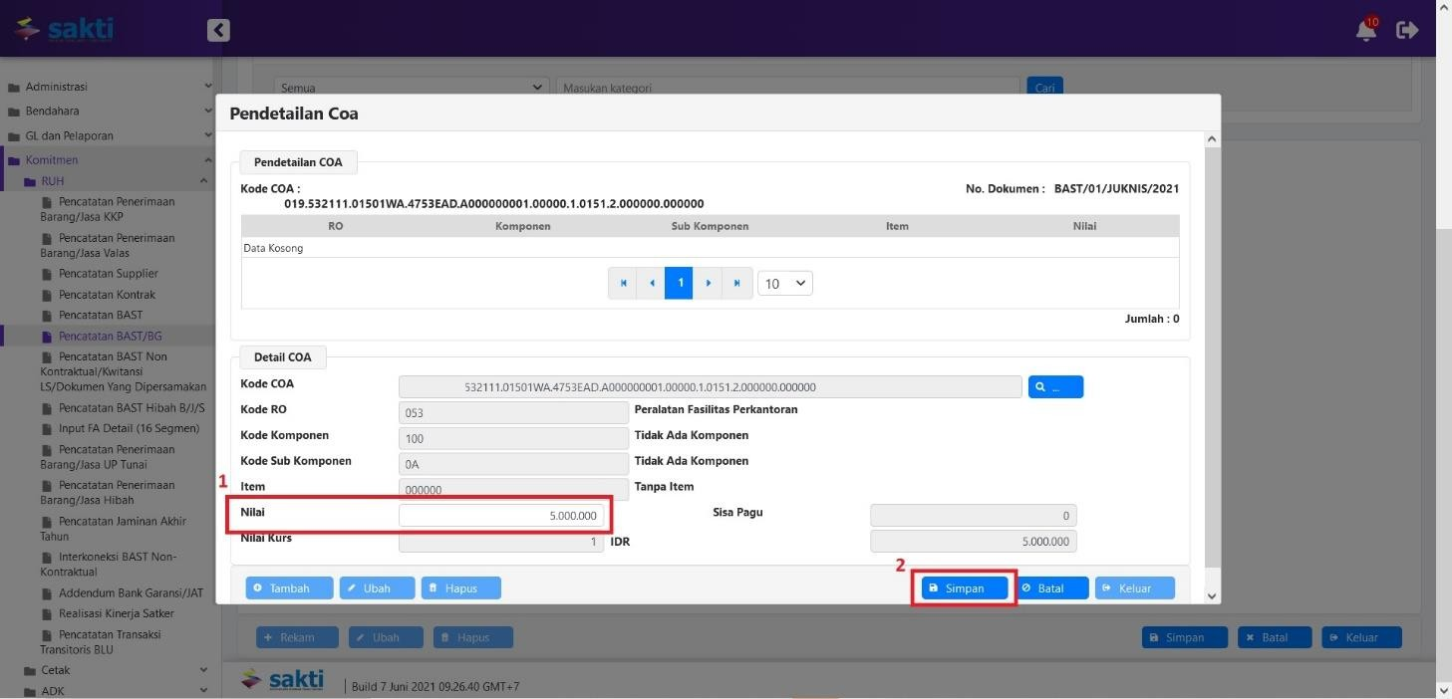

Slide 11
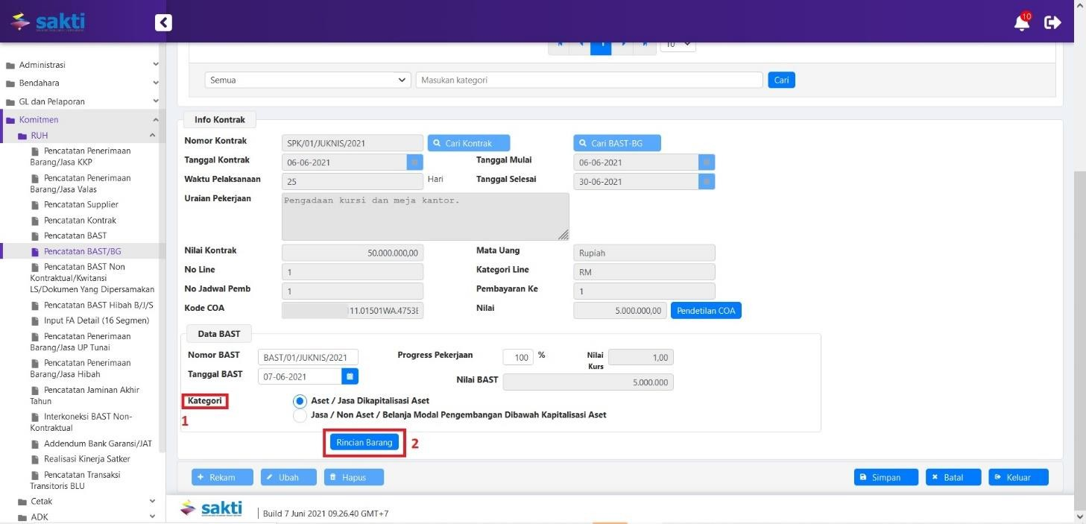

Slide 12
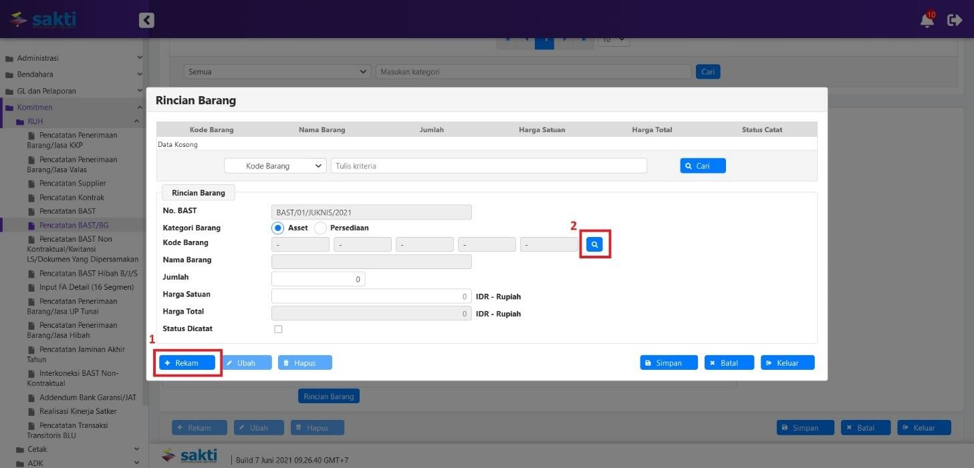

Slide 13
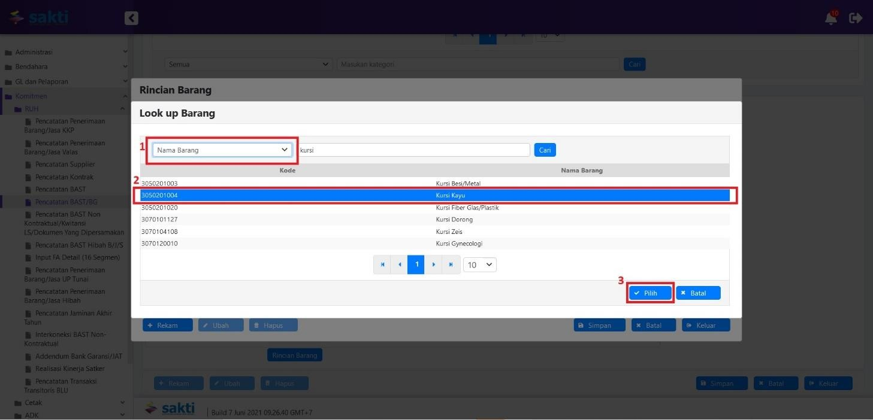

Slide 14
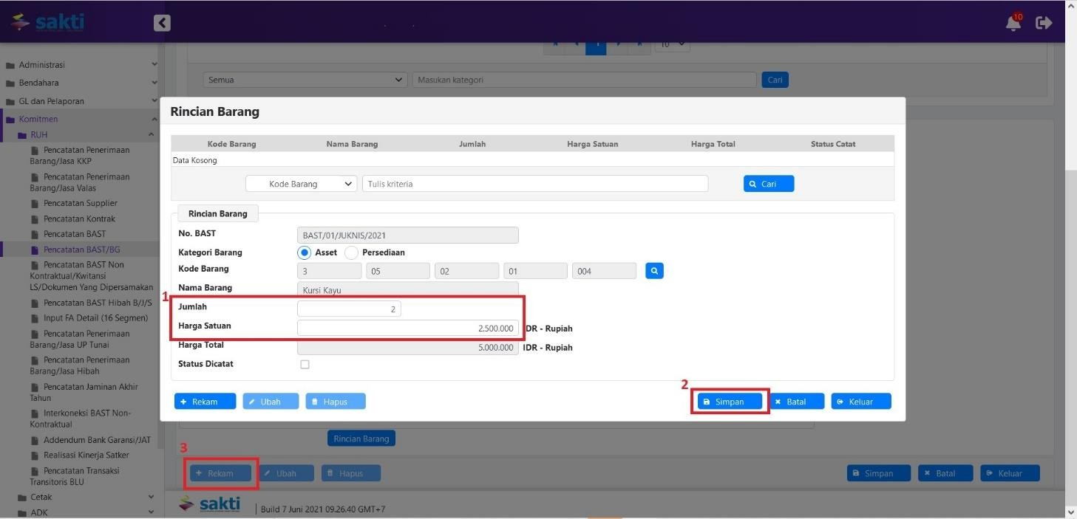

Slide 15
Ulangi perekaman BAST Kontraktual untuk termin 2 dan 3

Slide 16
Manajemen Pembayaran
Perekaman SPP Kontraktual
MODUL PEMBAYARAN
Operator Pembayaran | PPK | PPSPM
1. Login Sakti dengan role/kewenangan Operator Pembayaran | 6. Validasi SPP Login Sakti dengan User PPK (VAL) | 13. Validasi SPM Login Sakti dengan user PPSPM (APR)
2. Klik menu Pembayaran-> RUH Pembayaran -> catat/ubah SPP | 7. Klik menu Pembayaran-> Validasi-> Validasi SPP pilih SPP yg akan divalidasi | 14. Klik menu Pembayaran-> Validasi-> Validasi SPM pilih SPM yg akan divalidasi
3. Pilih jenis SPP 111 (Non Gaji Kontraktual) | 8. Pilih Tombol Setuju | 15. Create ADK SPM Klik menu Pembayaran → ADK → ADK SPM OTP
4. Rekam SPP sampai dengan selesai | 9. Create ADK SPP Klik menu Pembayaran → ADK → ADK SPP OTP | 16. Pilih Data SPM yang akan diproses ADK-nya
5. Cetak SPP menu Pembayaran → cetak → Mencetak SPP | 10. Pilih Data SPP yang akan diproses ADK-nya | 17. Masukkan kode OTP
12. Cetak SPM menu Pembayaran → cetak → Mencetak SPM | 11. Masukkan kode OTP
18. Catat SP2D Menu Pembayaran →Catat/Upload→ Catat/Upload SP2D

Slide 17
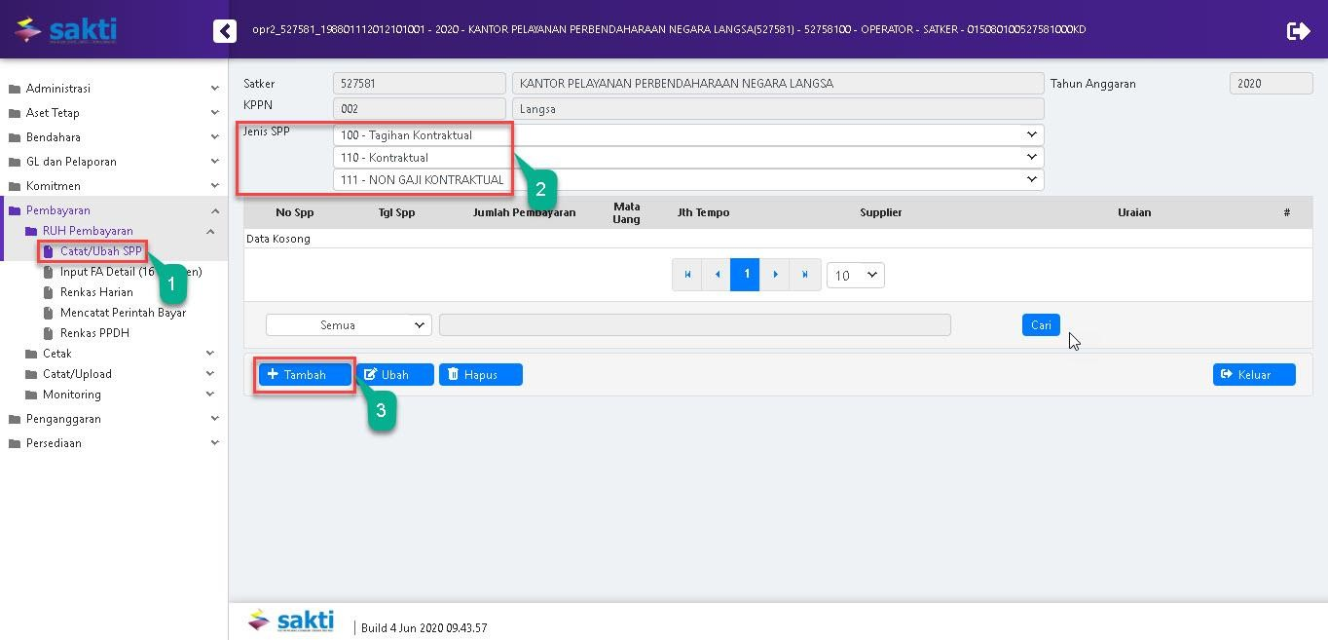
Operator Pembayaran
Perekaman SPP Kontraktual

Slide 18
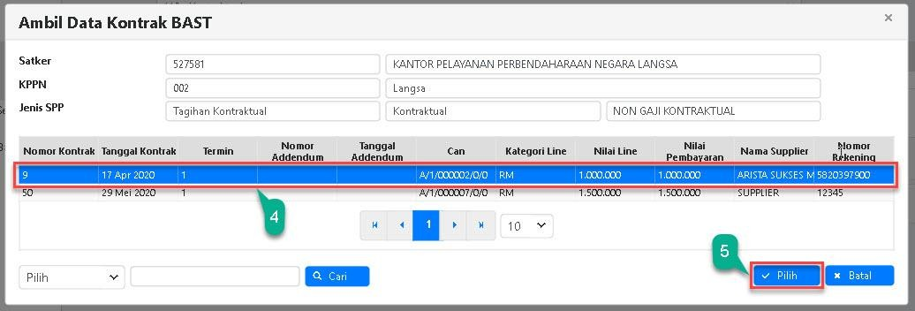

Slide 19
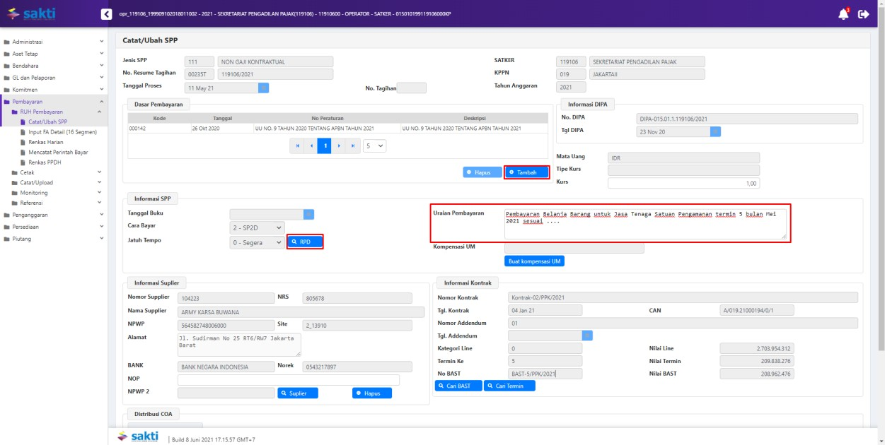
1
2
3

Slide 20
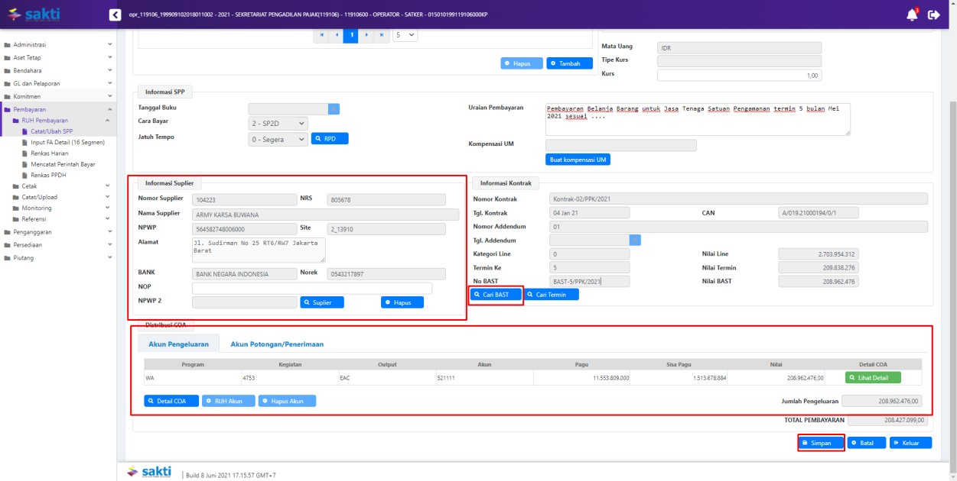
4
5
8
9

Slide 22
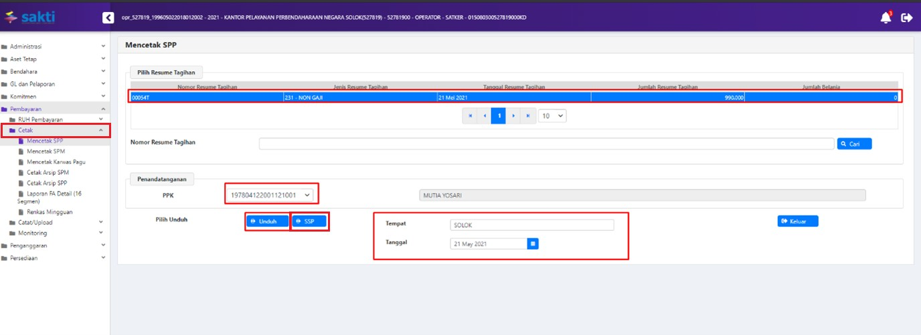
Operator Pembayaran
Cetak SPP Kontraktual
2
1
3
4
5
6

Slide 23
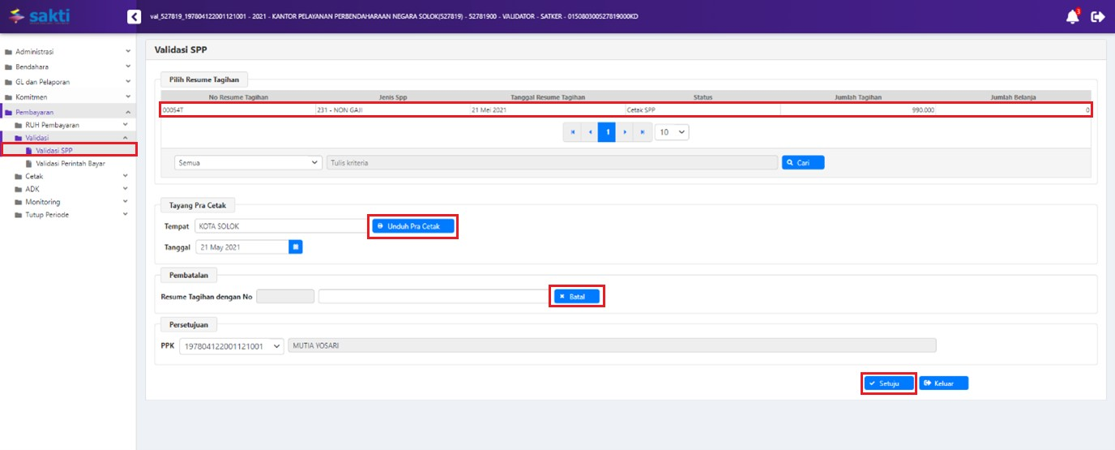
PPK
Validasi SPP Kontraktual
1
2
3
4
5

Slide 24
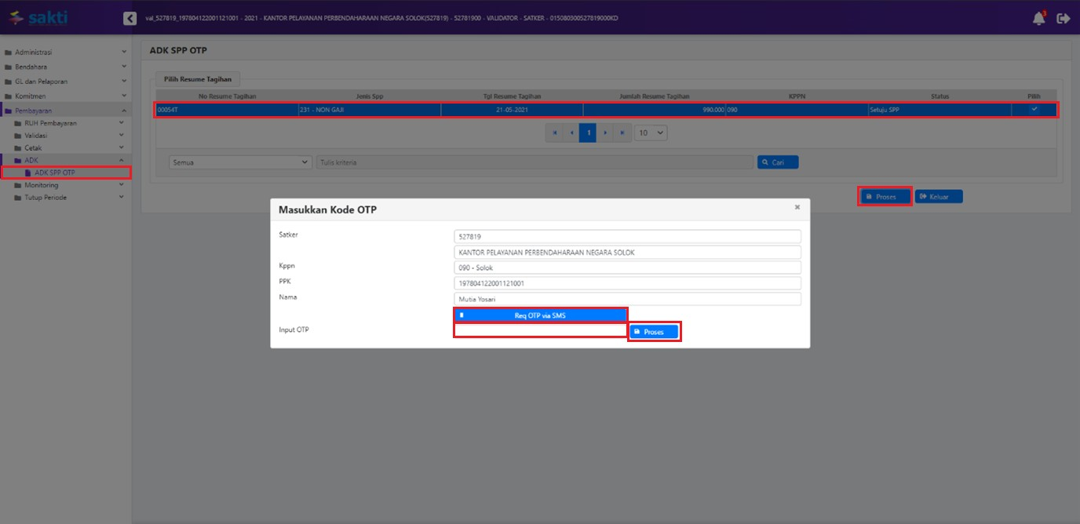
PPK
Create ADK SPP Kontraktual
1
2
3
4
5
6

Slide 25
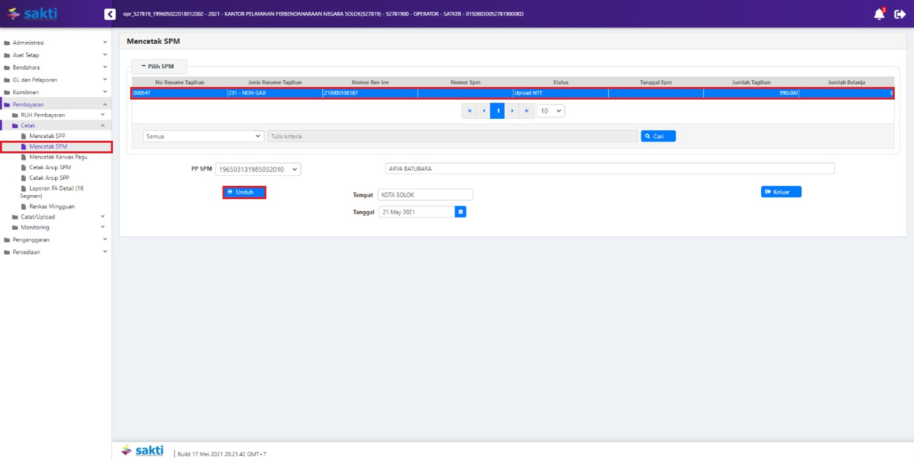
Operator Pembayaran
Cetak SPM Kontraktual
1
2
3

Slide 26
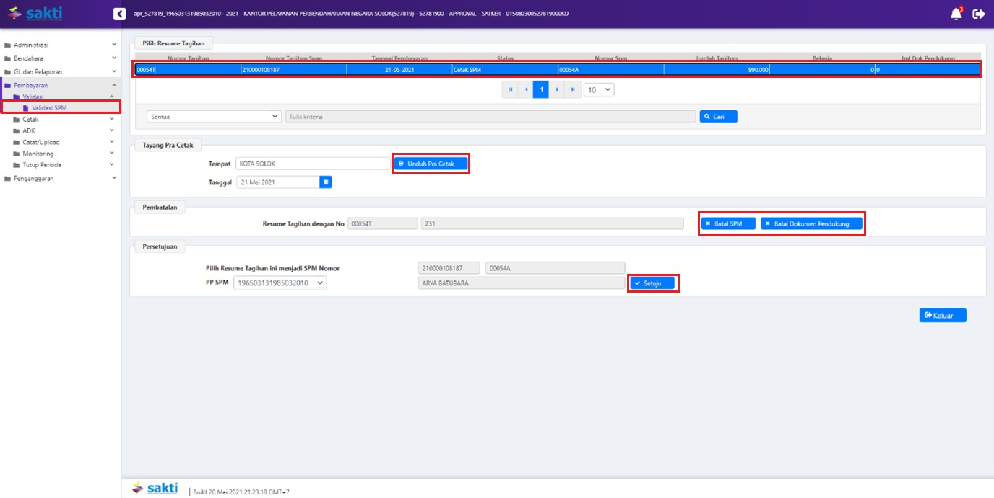
PPSPM
Validasi SPM Kontraktual
1
2
5
3
4

Slide 27
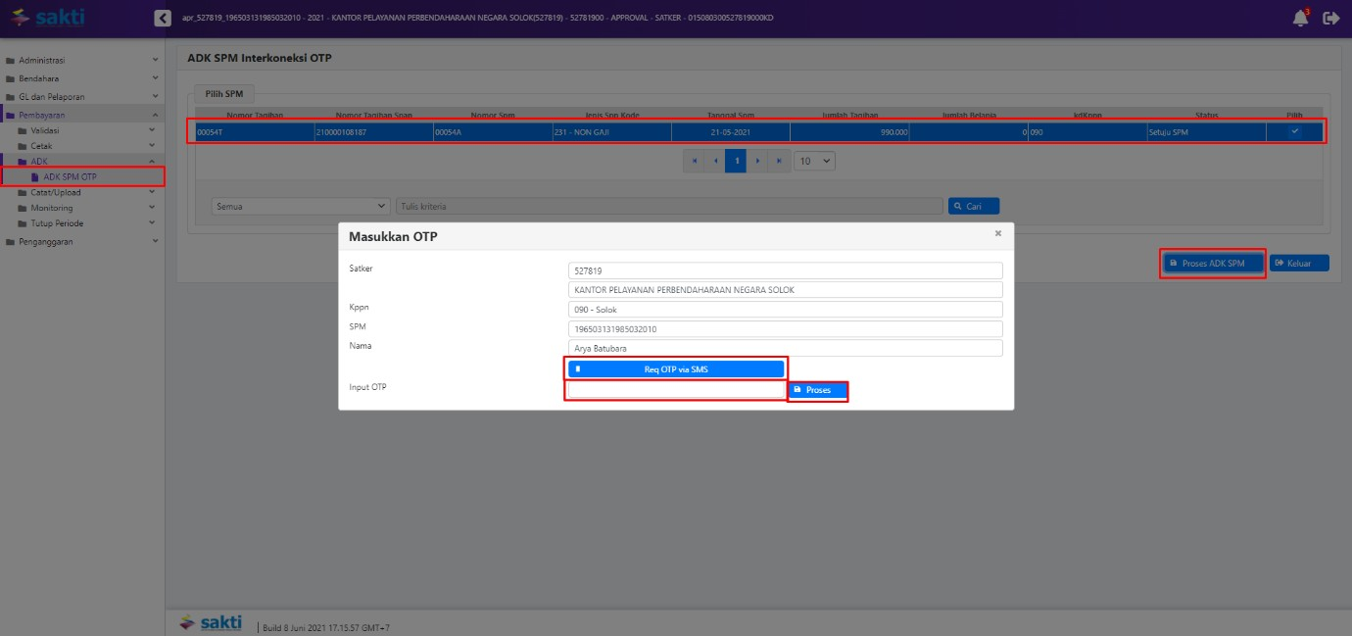
PPSPM
Create ADK SPM Kontraktual
2
1
3
4
5
6

Slide 28
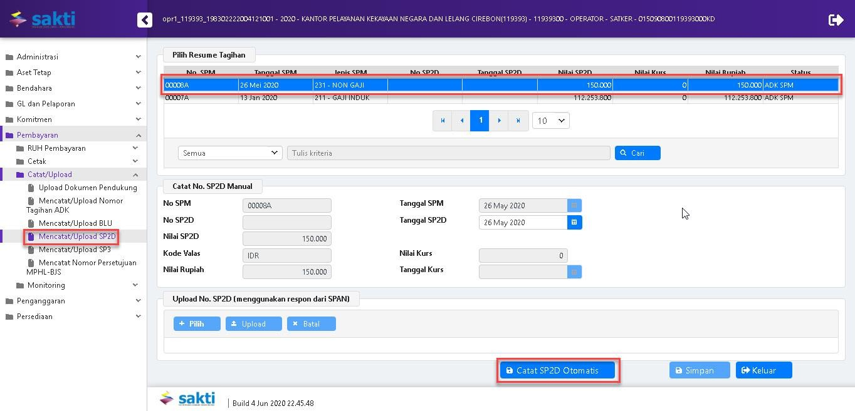
Operator Pembayaran
Catat SP2D Kontraktual

